Slide 1
Verimli Ders Çalışma
Teknikleri

Slide 2


Çocuğumuz çok ders çalışsa, çok başarılı olsa…
Daha çok ders çalışmalısın!!!
BEKLENTİ
OLASI BİR BAŞARISIZLIK DURUMU

Slide 3
?
HAYIR!!!
Peki bu durumda saatlerce bilinçsiz bir şekilde ders çalışmak başarıyı getir mi?
BAŞARI
Verimli Ders Çalışma

Slide 4
Öğrenmede Başarıyı Etkileyen En Önemli Faktörler
İstekli ve kararlı olma
Gerekli yeteneğe sahip olma
Kendinize uygun bir şekilde sistematik ders çalışma planı
Notes:
(istekli, kararlı olma)Hiçbir iş yerine giripte orada cansız halsiz, isteksiz çalışanları gördünüz mü? Bu kişiler işlerinde ne kadar başarılı olabilir?
(yetenek)Real Madrid gibi takımın karşısına ptt birinci ligten bir takım çıksa başarılır olma şansı nedir? Yetenek düzeyinizin yüksek olmadığı dersler için çok büyük hedefler koymak sizi bir süre sonra yıldıracaktır.

Slide 5
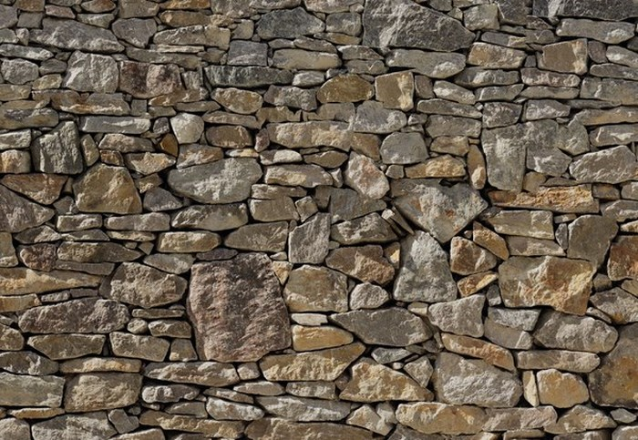
Bazen
Anne, baba, dosttan kötü bir söz işitme
Öğretmeninizle tartışma
Havanın içinizi karartması
Ders Çalışma
&
Başarı
Başarınızın üzerine duvar örmeyin

Slide 6


Kimi Zaman da
Hadi sinemaya gidelim
Bu akşam halı sahada maç var
Bu gün dizim var
Ders Çalışma
&
Başarı
Başarınızın üzerine duvar örmeyin

Slide 7
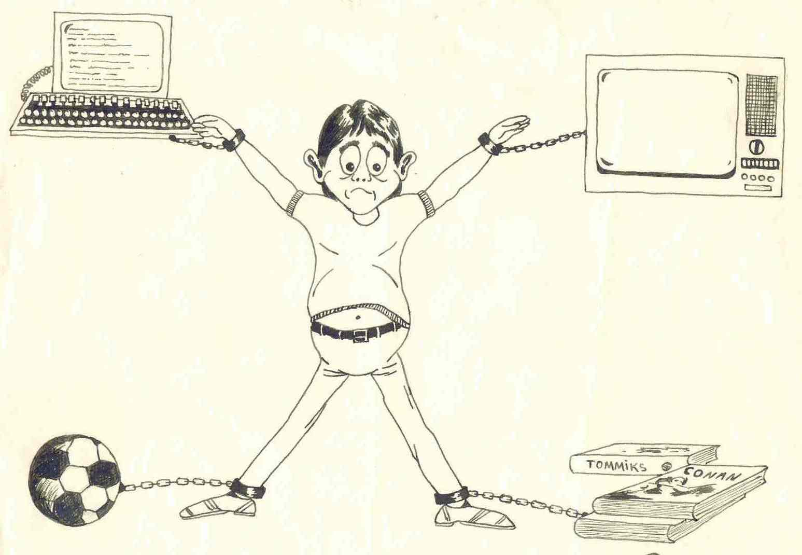

Slide 8

OYSAKİ
Çalışma, çalışılarak öğrenilir.
Sevgi sevilerek öğrenilirken

Slide 9
Verimli
Amaçlarınızı belirlemek
Planlı çalışmak
Ders
Zamanı verimli kullanmak
Verimi azaltıcı etkenleri ortadan kaldırmak
Çalışma
Uygun bir çalışma ortamı hazırlamak
Dikkati uyanık tutmak
Peki verimli ders çalışma yolları nelerdir?
Peki verimli ders çalışma yolları nelerdir?

Slide 10
Verimli
Derse hazırlıklı olmak
Not tutmak
Ders
Araç gereç ve kaynaklardan yararlanmak
Verimli okumak
Çalışma
Aralıklı tekrarlar yaparak unutmayı önlemek

Slide 11
Amaç ve Önceliklerin Belirlenmesi
Her çalışma bir amaca yönelik olmalıdır. Amaç bize:
→Dikkatimizi toparlamamızda
→Daha az hayallere dalmamızda
→Planlı ve programlı çalışmamıza yardım eder.

Slide 12
Peki önceliklerimizi nasıl belirleyeceğiz?
Bunun için basit bir yöntemimiz var. 3 küçük liste hazırlayarak önceliklerimizi belirleyebiliriz.

Slide 13
Liste 1:
Gözlerini kapa, arkana yaslan.
Sessizce 1 dk boyunca 10 yıl sonrasını düşün
Nerede olacaksın?
Neler yapıyor olacaksın?
Sonra bunları bir kağıda yaz.
Liste 2:
Aynı yöntemi kullan 1 sene sonrasını düşün.
Liste 3:
Yine aynı yöntemi kullan 1 ay sonrasını düşün
Son olarak listedekileri önem sırasına göre numaralandır.

Slide 14
Yapılması Gereken İlk İşler:
Ders çalışma ile ilişkilendir.
Bırakmaya çalış
1)Ders Çalışmamı Aksatan Alışkanlıklar:
→Facebook
→WhatsApp
→Angry Birds
→Bilgisayar oyunları
…..
1)Ders Çalışmamı Kolaylaştıran Alışkanlıklar:
→Kitap okumayı sevmek
→Düzeni sevmek
→Yazı yazmayı sevmek
→İşlem yapmayı sevmek
…..

Slide 15
Kararlı bir şekilde ilerle ve ders çalışmayı alışkanlık haline getir.
Üffff canım istemiyor
Gibi engellemelere izin verme
Kendimi veremiyorum!
Ders Çalışma Çabaları
Aklım telefonumda kalıyor.
Olmuyor işte ders çalışmak bana göre değil!

Slide 16
Planlı Çalışmak
Plan:
Neyi?
Ne zaman?
Nerede?
Nasıl? Yapacağını belirleme demektir.

Slide 17
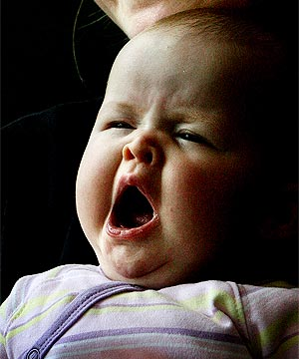
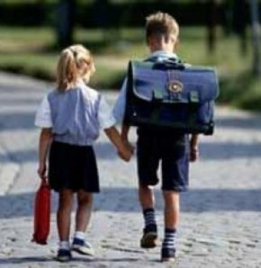

Bir Çalışma Programında Neler Bulunmalıdır?
Uykuya ayrılan zaman
Okul veya dershaneye ayrılan zaman
Çalışma için ayrılan zaman

Slide 18



Dinlenme ve eğlenme için ayrılan zaman
Tekrarlar için ayrılan zaman
Hangi ders ve konunun çalışılacağı
Sorularının yanıtı bulunmalıdır.

Slide 19
Derslerin Planını
Ne hiç matematiksiz
Dengeli Yapın
Ne hep matematik olsun
Plan Yaparken Nelere Dikkat Edilmelidir?

Slide 20
Günlük ortalama ders çalışma süresi 3-5 saat olabilir.
30-40 dk ders
10 dk tekrar
10-15 dk dinlenme
Türkçe
Matematik
Gibi farklı türde dersleri arka arkaya getirin.
Coğrafya
Geometri
Çalışma sürelerini dersteki başarılarınıza göre ayarlayın.

Slide 21
Ara Vermenin Hatırlamaya Etkisi
100%
Planlanmış aralar verildiği zamanki hatırlama eğrileri
75%
İki saat hiç ara verilmediği zaman hatırlama eğrisi
50%
İki saatten fazla hiç ara verilmeden çalışılan hatırlama eğrisi
25%
0%
1 saat
2 saat
öğrenmenin başladığı nokta

Slide 22
Anlamakta güçlük çektiğiniz dersleri en rahat anlayacağınız zamanlara yerleştirin.
Derse hazırlık yaparak gitmek derse odaklanmanız artar, öğrenme düzeyinizi arttırır.
O gün derste işlenenlerin tekrarı öğrenilen bilgilerin hafızada daha uzun kalmasını sağlar.

Slide 23


Yemeklerden 30 dk sonra yemeye başlayın.
Günde mutlaka uyku için 8 saatinizi ayırın.

Slide 24
Verim Azaltıcı Etkenleri Ortadan Kaldırın
Dikkat dağıtıcı nesneler
Öfke
Uykusuzluk
Yorgunluk
Araç gereç eksikliği
Acelecilik
Korku
Başka yerde olma isteği

Slide 25
Çalışılacak Odanın Düzenlenmesi
Sürekli aynı ortamda ders çalışmalı
Ders çalışma ortamında az eşya olmalı
Ders çalışılacak ortam büyük ve geniş olmamalıdır.

Slide 26
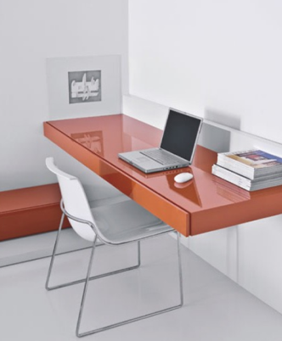

YANLIŞ
DOĞRU

Slide 27
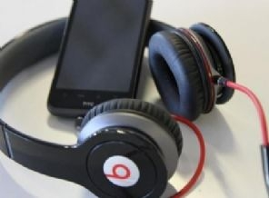
Dış uyaranların düzenlenmesi: Görsel ve işitsel uyaranlardan (tv, resimler gibi) ders çalışılacak odayı arındırma
Sabit zaman-sabit yer yöntemi: Ders çalışma hep aynı yer ve aynı saatlerde yapılmalıdır. Bu beynin ders çalışmaya hazır hale gelmesini sağlar.

Slide 28
Dinlemek ve Not Tutmanın Önemi
Öğrenci hiçbir şey hatırlamıyor ise duymuş ama dinlememiştir.
Öğretmen anlatır
Hatırlıyor ise öğretmenini dinlemiş demektir.
Dinlemek ile duymak arasındaki farkı iyi bilmek gerekir.

Slide 29
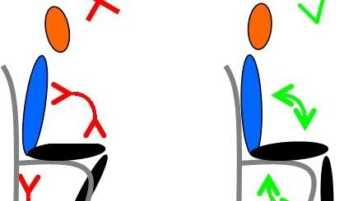
Dinlemenin Tam Gerçekleşmesi İçin
Dikkat
Derse
Odak
Öğretmenin anlattıkları

Slide 30

Burada ne demek istedi acaba
Anlamadığın kavramları not al, ders sonunda öğren.

Slide 31
Öğretmeniniz Hızlı yada Düzeyiniz Üzerinde Anlatıyorsa:
?
Yavaş anlatım,
Tekrar iste.
Defterde boş yer bırak
………Teneffüste tamamla
Ders sonunda aklına takılan soruları sor
Derse hazırlıklı gel

Slide 32
Biliyor muydunuz?
Derste soru sormak, sorulanları cevaplamak derse karşı ilgi ve dikkatinizi arttıracaktır.
Derste not tutmak dikkatinizin dağılmasını engelleyecek, bilgilerin daha kalıcı olmasını sağlayacaktır.
Öğretmeninizin konu anlatırken jest ve mimiklerine, ses tonuna dikkat edin. Farklılaştığı noktalar genellikle konunun önemli noktasıdır ve yazılıda gelme ihtimali kuvvetlidir.

Slide 33
Niçin Tekrar Etmem Gerekir?
Bağlantıyı kolaylaştırır.
Konular arası
Tekrar

Slide 34
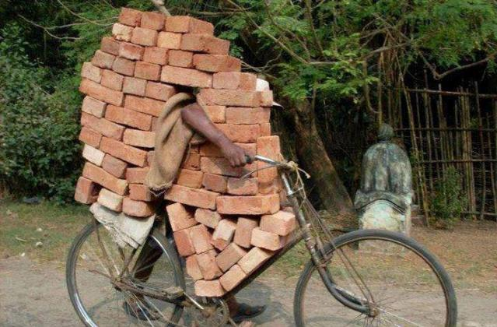
Niçin Tekrar Etmem Gerekir?
Ders çalışmaktan soğumanıza yol açar
Notes:
Tekrar edilmeyen dersler birikerek ders çalışmaktan soğumanıza yol açar.

Slide 35
Tekrarın Getirileri
Zaman kazancı
Daha az hata
Bilgiyi uzun süreli hafızaya aktarır
BAŞARI
Notes:
Tekrar edilen bir konu unutulmayacağı için daha önce öğrenilmiş bir konuyu tekrar öğrenmek için çaba harcamazsınız. Bu size zaman kazancı sağlar. Her tekrarda eksikler görüleceği için ise hata miktarınız düşer.

Slide 36
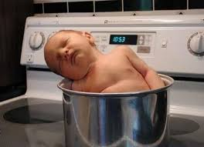
Beynin uyumadan önce yapılan işlere uyurken devam ettiğini biliyor muydunuz?
Bu yüzden uyumadan önce yapılan son ders tekrarları oldukça önemlidir.

